Slide 1
动漫评分的分析和推荐
翁思扬 10185101272

Slide 2
CONTENT
01、数据预处理
02、数据分析和可视化
03、动漫推荐
04、总结

Slide 3
PART 01
数据清洗

Slide 4
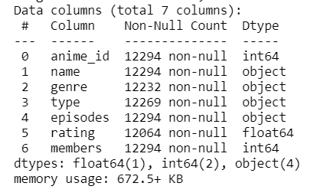
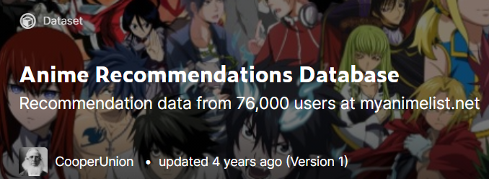
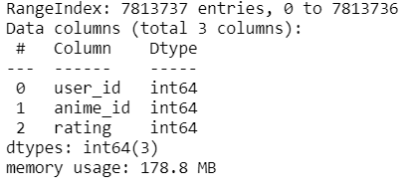
数据来源
数据来源和清洗
项目数据的原始来源是动漫评价网站myanimelist.net，在Kaggle[1]上有整理好的数据集。
总计有两个表，包括动漫的信息和用户的评价信息。其中包含1.2万的作品信息和781万条用户的评价。
对表中无效的评价进行了去除，并对特殊字符进行了过滤
[1]https://www.kaggle.com/CooperUnion/anime-recommendations-database

Slide 5
PART 02
数据分析和可视化

Slide 6
数据分析和可视化
1
作品类型
目录
2
作品标签
3
平均得分
4
人气

Slide 7
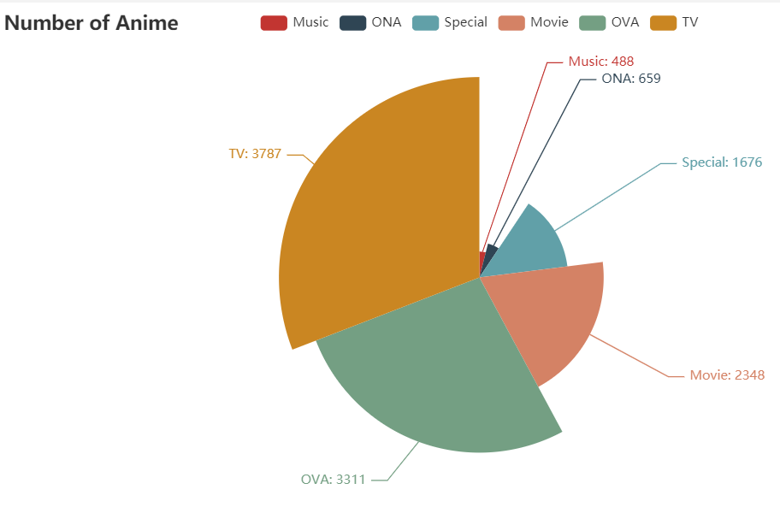
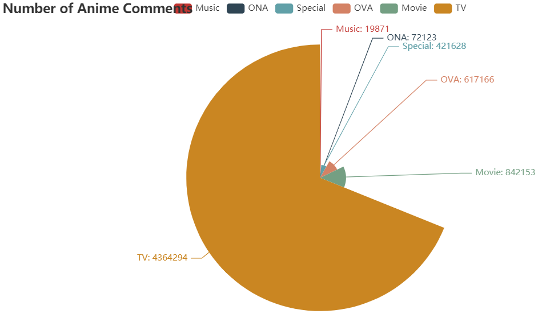
作品类型
作品类型
从玫瑰图上可以看出，TV动画和OVA的数量是最多的。而对TV动画的评价则远远多于其他类别。因此，后续将着重分析TV动画。

Slide 8
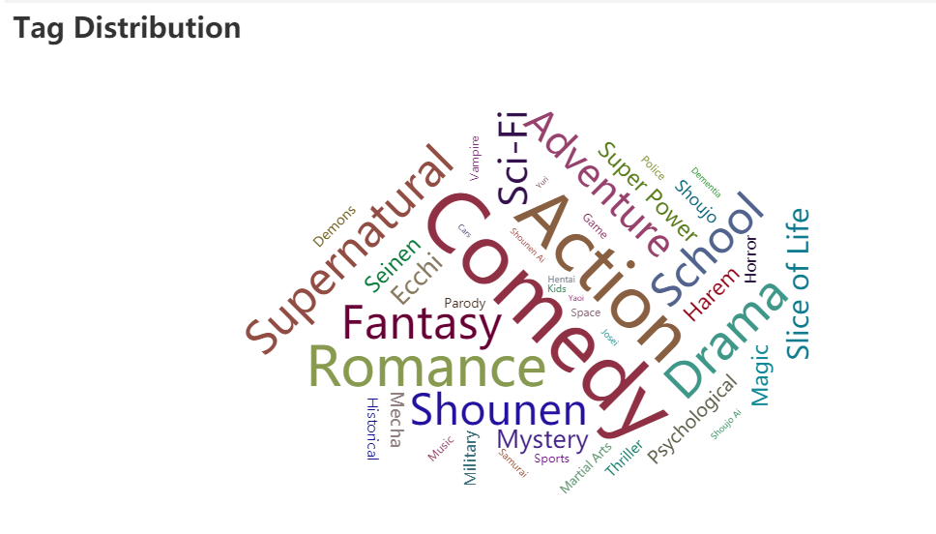
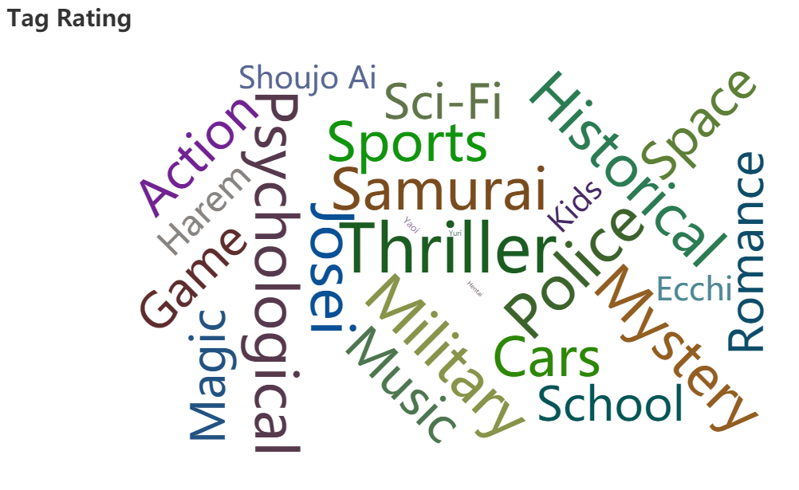
作品标签
作品标签
从数量上看，Comedy,Action,Romance所占数量最多。但从平均得分上看，Thriller,Police,Josei的得分最高。从总体上看，平均得分高的标签的数量都不多，也就是说，从统计上看，小众类型的作品的得分会相对高一些。

Slide 9
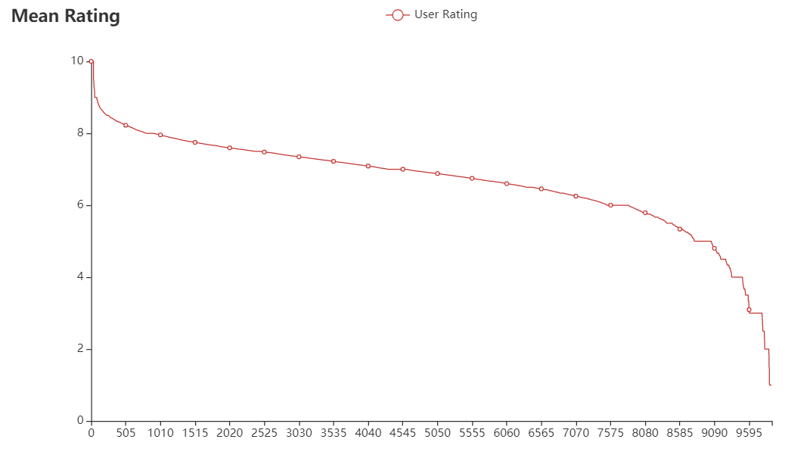
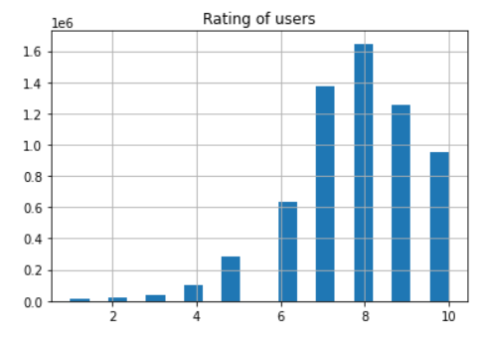
用户评分
用户评分
分别计算绘制作品的平均得分（左）和用户评分的分布图（右）。可以看出，绝大部分作品的平均得分都在8分左右，而用户的评分也都集中在8分左右，这两者是相符的。据此，在后续的分析中，可以认为评分在9分及以上的作品是用户明显喜爱的作品。

Slide 10
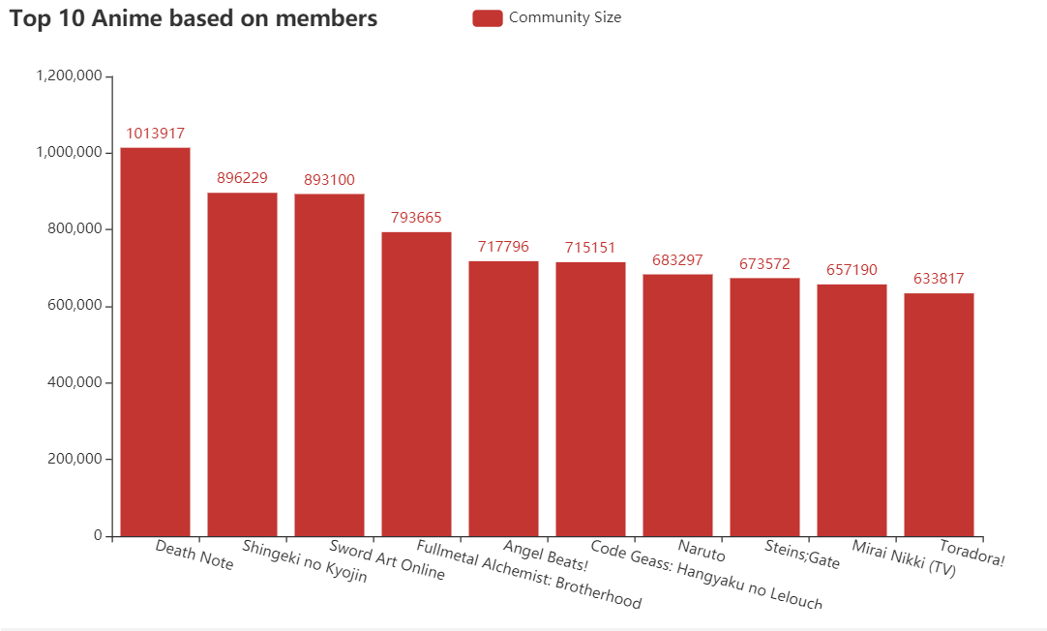
人气
人气
除了每部作品的平均得分，我们也关心作品的人气，在这里用评分的人数对人气进行衡量。TOP10人气的作品评价人数相差不多，分别是：
死亡笔记
进击的巨人
刀剑神域
钢之炼金术师
天使的心跳
叛逆的鲁鲁修
火影忍者
命运石之门
未来日记
龙与虎

Slide 11
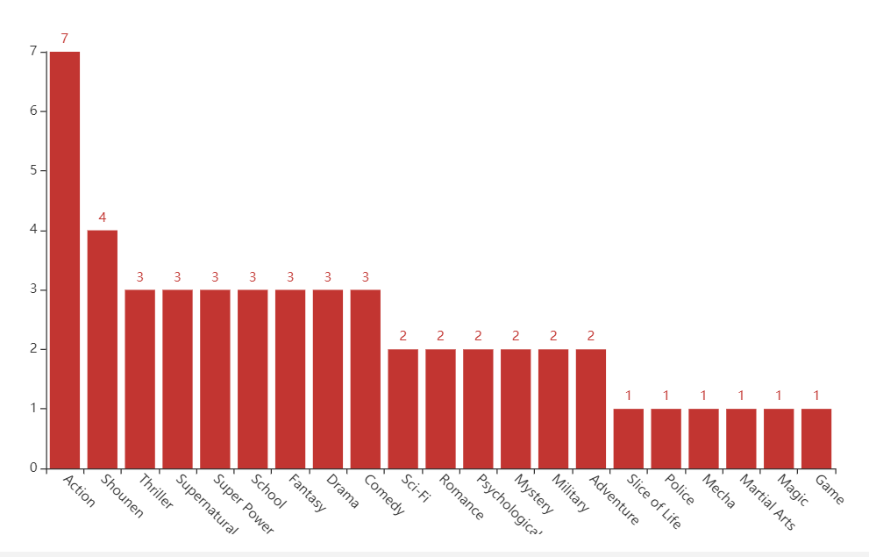
人气
考察TOP10人气作品的标签，绘制直方图。可以发现，Action,Shounen(少年)是出现频率最多的，可见人气最高的动画大多是热血王道类型的。

Slide 12
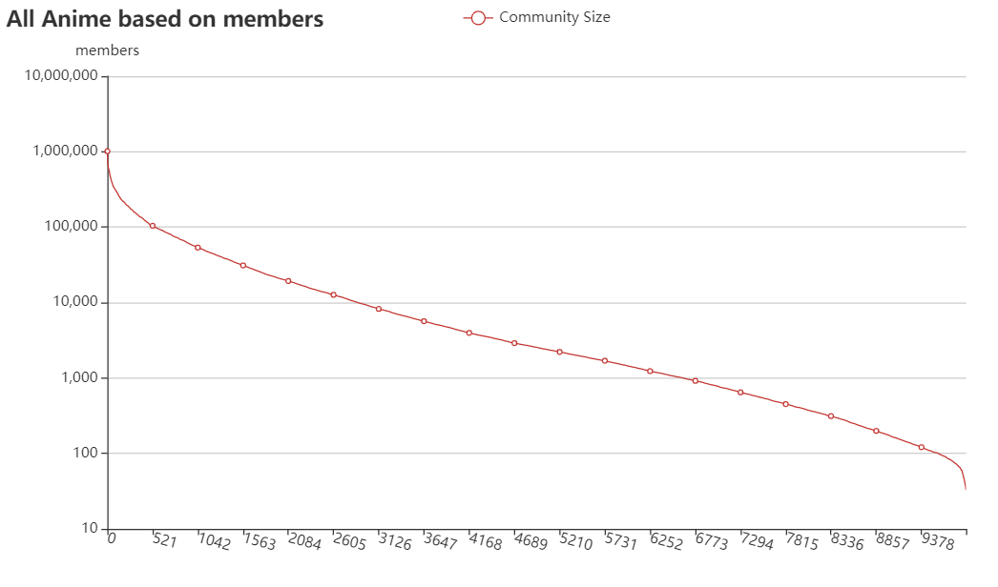
人气
对于全部作品，按评价人数取对数绘制折线图。对折线图进行分析，曲线在取对数后呈线性，说明作品的观看人数呈现较为明显的长尾分布。一个可能的原因是，有高热度的作品更容易吸引观众，因此评价人数像滚雪球一样越来越多。这也是符合马太效应的一个典型现象。

Slide 13
PART 03
动漫推荐

Slide 14

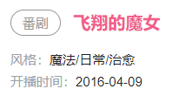
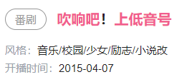

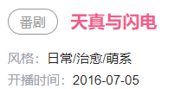

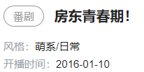
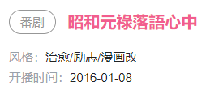

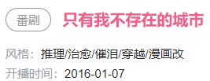
KNN
对于观看作品较少的用户，我们对其的了解较少，难以准确判断ta的喜好。这种情况往往被称为冷启动问题，为了解决这一问题，我们考虑利用用户已经看过的作品，采用KNN推荐 和ta评分最高的作品相关 的作品。
经反复实验，KNN能给出相似度0.7左右的作品推荐。这里以新海诚的《她和她的猫》为例，展现其推荐结果。根据B站对这些作品的风格归类，大部分的作品都有和原作品相同或类似的标签。同时，这些推荐作品的开播时间也与原作品相近，这也在无形中提高了相似度。

Slide 15
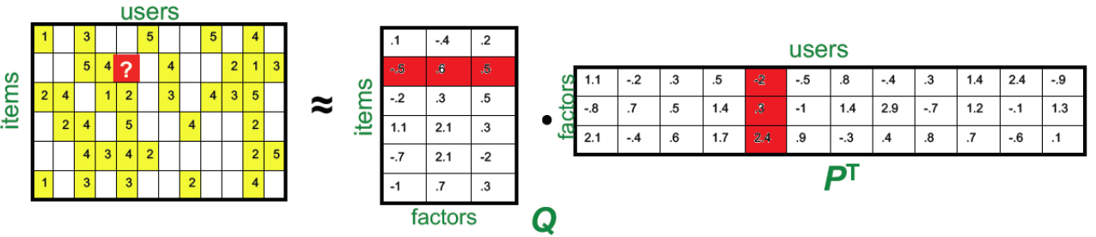
矩阵分解
矩阵分解
对于观看作品较多的观众，使用KNN进行推荐效果不佳，因为推荐的结果基本上都已经看过。因此，考虑使用矩阵分解的方法，使用梯度下降法填充评分矩阵中的未知项。通过对未知项的预测评分给用户进行推荐。
http://dase.ecnu.edu.cn/mgao/teaching/DataSci_2020_Fall/slides/9_decompisition.pdf

Slide 16
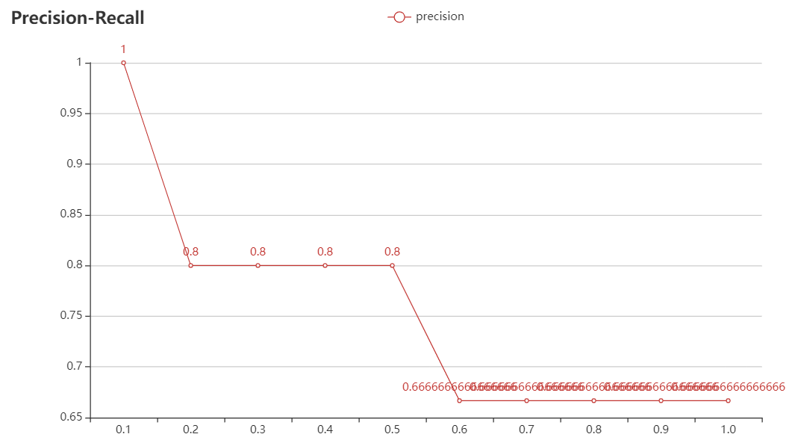
矩阵分解
对于这种推荐方式，不容易对推荐结果直接进行评价。因此，考虑基于作品的标签进行评价。首先，根据前面的分析，可以知道评分高于9分的作品是用户所偏爱的，所以选择目标用户偏爱的作品，统计这些作品的标签，与预测作品的标签进行对比分析。通过绘制PR曲线可以发现，这一推荐的结果还是较为不错的。

Slide 17
PART 04
总结

Slide 18
ADD THE TITLE HERE
TV动画占绝大多数；
小众类型的动画相对评分较高；
评分平均在8分左右，可以认为这是用户的基准评分；
最高人气的作品往往是热血王道类型的；
用户的观看作品数呈长尾分布。
冷启动
老用户

